Slide 1
360 영상으로 부터의
얼굴 인식 및 화자 추적
김유성 김진호 유현태

Slide 2
목차
금주 진행 상황
애로 사항
추후 계획

Slide 3
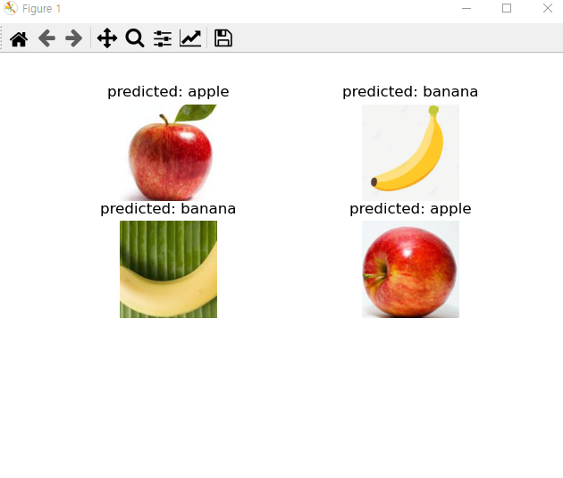
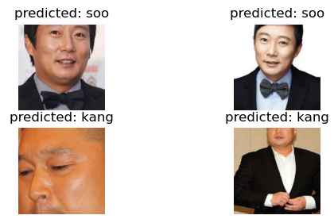
1. 금주 진행 상황
1) mtcnn 기반 facenet

Slide 4
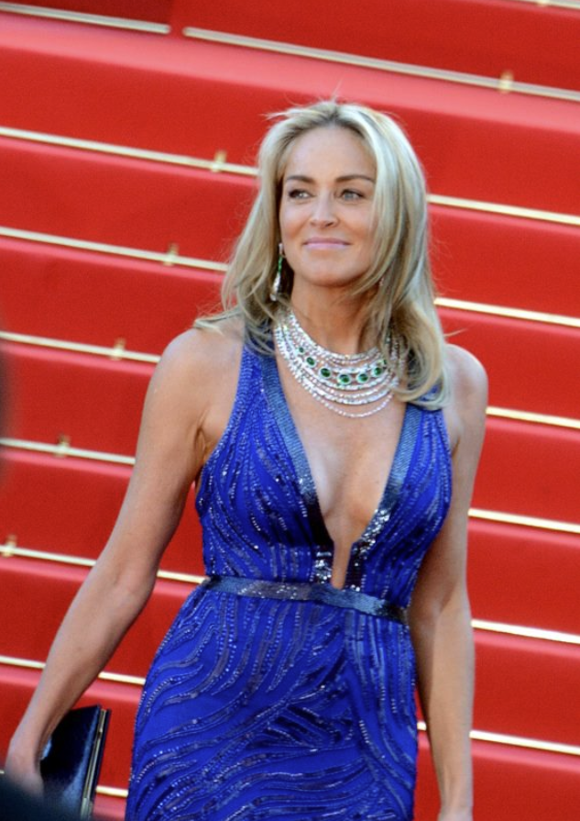
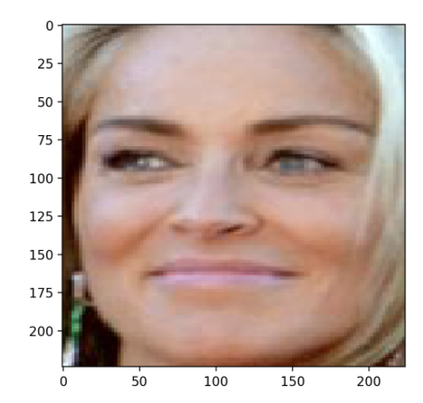

1. 금주 진행 상황
2) mtcnn 기반 vgg face

Slide 5
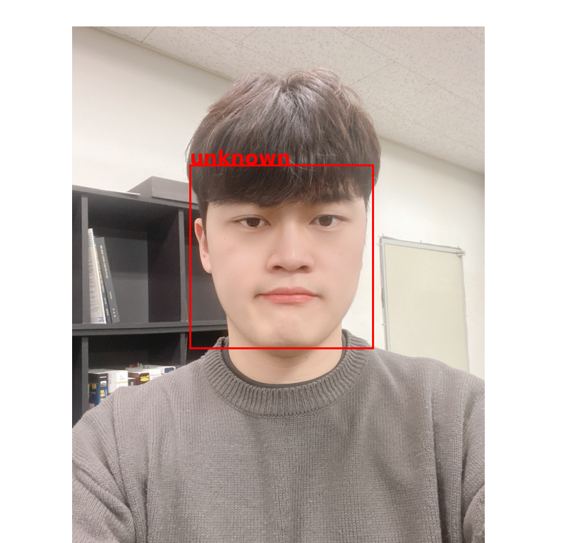
1. 금주 진행 상황
3) open face 기반 알고리즘 사용 결과
인식률이 아직 떨어짐

Slide 6
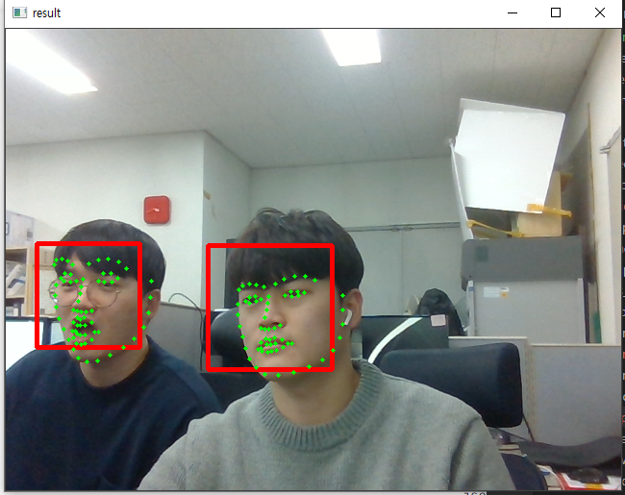
1. 금주 진행 상황
4) dlib 기반 실시간 영상에서의 랜드마크 추출

Slide 7
2. 애로 사항
- mtcnn 기반 vgg face의 경우 기존 모델에 학습된 신원파악은 되지만 새로운 data set을 넣을 수 없음
- open face의 경우 python 버젼 문제로 인하여 추가 활용 불가능
- 현재 활용이 가장 용이한 얼굴 검출 방식이 dlib이라 판단

Slide 8
3. 추후 계획
Dlib 을 이용한 신원 파악 및 화자 판별
눈 깜빡임을 파악하는 과정을 공부중에 있어서 이를 활용할 계획 (dlib 기반)
화자 신원 확인이 성공할 경우 여러 화자가 판별 된 경우 발언권 선택하는 알고리즘 구축

Slide 9
감사합니다

